Slide 1

Magnetické vlastnosti látek

Slide 2
Látky podle magnetických vlastností
DIAMAGNETICKÉ LÁTKY
FEROMAGNETICKÉ LÁTKY
PARAMAGNETICKÉ LÁTKY
FERIMAGNETICKÉ LÁTKY
Magneticky měkké
Magneticky tvrdé

Slide 3
Diamagnetické látky
Relativní permeabilita nepatrně menší než 1
Patří sem inertní plyny (vzácné plyny), Au, Cu, Hg,
Jsou složeny z částic (atomů), jejichž výsledný magnetický moment je nulový.
U diamagnetické látky ve vnějším magnetickém poli se změní uspořádání elektronových obalů atomů látky, čímž vzniknou magnetické dipóly, jejichž magnetické pole působí proti vnějšímu magnetickému poli.
V látce tak dochází k mírnému zeslabení vnějšího magnetického pole.

Slide 4
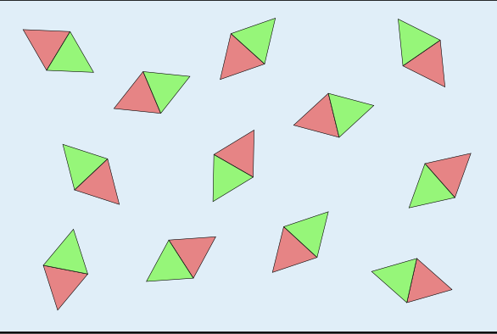
Paramagnetické látky
Atom nebo molekula paramagnetické látky má trvalý magnetický moment
To je způsobeno přítomností
nepárových elektronů v atomovém
nebo molekulovém elektronovém
orbitalu.
Dipóly na sebe nepůsobí
a bez vnějšího pole jsou náhodně
orientované, proto je celkový magnetický moment nulový.

Slide 5
V magnetickém poli, dojde k natočení dipólů ve směru vnějšího pole a vzniká celkový magnetický moment, který je orientován ve směru působení vnějšího pole.
Příklady: hliník, vápník, kyslík,platina, sodík, uran, hořčík
Relativní permeabilita nepatrně větší než 1
Mírně zesilují magnetické pole

Slide 6
Feromagnetické látky
Vznikají tzv. magnetické domény, v nichž jsou magnetické dipóly shodně orientovány.
Bez vnějšího magnetického pole je směr magnetických momentů jednotlivých domén různý a výsledný magnetický moment látky je tedy nulový.
Ve slabém magnetickém poli dochází k rozšiřování hranic domén, jejichž dipólový moment je orientován ve směru vnějšího magnetického pole, což vede k poměrně značnému zesílení vnějšího magnetického pole.

Slide 7
Feromagnetické látky mají permeabilitu výrazně větší než 1
Zůstávají magnetické i po zániku vnějšího magnetického pole
Hodnota magnetické indukce feromagnetu po zmagnetování se nazývá remanentní magnetická indukce

Slide 8
Podle remanentní magnetické indukce dělíme feromagnety na magneticky tvrdé (trvalé magnety, velká hodnota B) a magneticky měkké (dočasné magnety, malá hodnota B)

